Slide 1
Les groep 4-5-6
1

Slide 2
Dia 1 Wat houdt het woord KlasseTaal in? (In het logo is een spelfout gemaakt. Het moet zijn klassentaal, met tussen-n. Maar dit is met opzet zo gedaan). Het woord KlasseTaal vat twee dingen samen. 1. Klasse betekent: goed gedaan. KlasseTaal is dus goede taal. Taal van goede klasse. 2. Daarnaast horen we het woord klas erin. Hoe is ons taalgebruik in de klas, op school en daarbuiten?

Slide 3
2

Slide 4
Wat is respect precies?
3

Slide 5
Dia 2 Wat is respect precies? Respect is een breed begrip. We denken erover na. De kinderen zeggen al snel: respect is aardig zijn. Dat is waar. Maar het is meer. Respect is: -de ander waarderen -de ander accepteren, hoe hij of zij ook is. (Iedereen is anders) -respect is ook: ontzag voor mensen die gezag hebben (ouders, leraren, politie) -een ander woord voor respect is eerbied. Dan denken we aan eerbied voor God. In het vervolg van de les komen bovenstaande aspecten van ‘respect’ verder aan de orde.

Slide 6
Dia 2 (vervolg) Deze poster vertelt waar het om gaat in deze les. Respect staat heel groot. Dat is dus het belangrijkste. (Heb ik respect?) Vervolgens kijken we naar het meisje dat roept: Laat het horen! Dat is het tweede. Als je respect hebt, dan kun je dat dus horen. Je kunt het merken aan iemands gedrag, wat iemand doet en de manier waarop iemand praat. Het gaat dus om: A. Wie ben ik echt (vanbinnen)? En B. Hoe laat ik dat (vanbuiten) zien en horen. Respect is beleefd zijn → dan praat ik beleefd Respect is aardig zijn → dan praat ik vriendelijk Respect is de ander waarderen → dan zeg ik bijv. Goed gedaan Respect is elkaar accepteren → dan maak ik geen vervelende opmerkingen over iemands uiterlijk en ik discrimineer niet.

Slide 7
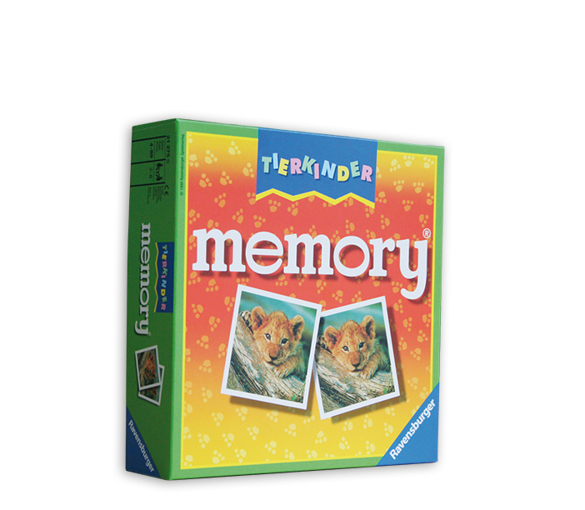
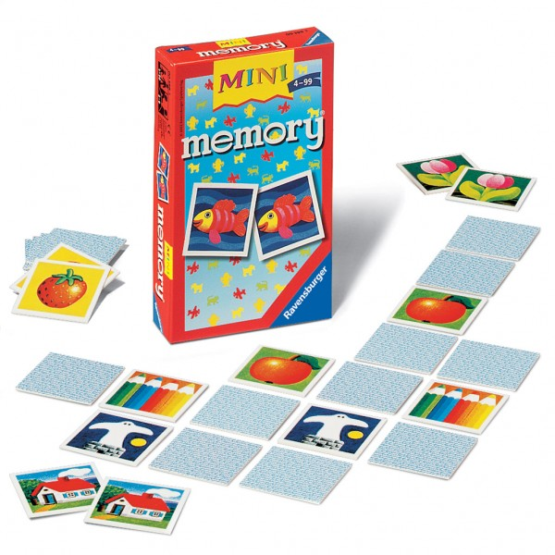
Nu gaan we een RESPECT-memory doen.
Voor wie heb je veel respect?
4

Slide 8
Dia’s 3 t/m 7 Om duidelijk te maken wat respect is, kunnen we de vraag stellen: voor wie heb je respect? In het memory-spel gaan we daarnaar kijken? Het memory-spel werkt anders dan het gewone spel. Je ziet eerst 16 lege vlakken. Maar we draaien alle kaartjes al om. Je ziet dan 16 foto’s. Zoek nu steeds twee foto’s die met elkaar te maken hebben. Voor alle foto’s geldt: ik heb er respect voor. Noteer 1 - .. 2 - .. 3 - .. Enz. Je krijgt twee minuten de tijd.

Slide 9
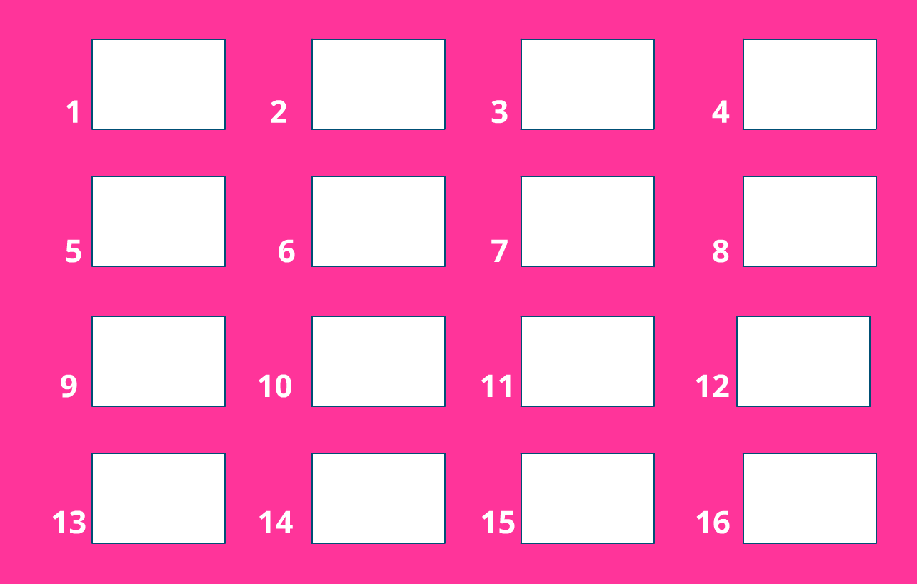
5

Slide 10
Zoek steeds twee foto’s bij elkaar die veel met elkaar te maken hebben.
6

Slide 11
7

Slide 12
Dia 7 We controleren samen of het gelukt is om de foto’s bij elkaar te zoeken. De antwoorden (Eventueel wordt er steeds bij benoemd: respect voor ….) 1-7, respect voor je familie, je ouders 2-8, respect voor mensen met een handicap 3-10, respect voor zieken, maar ook voor zorgverleners 4-9, respect voor hulpverleners 5-12, respect voor je juf of meester, voor leraren 6-15, respect voor dieren, de natuur 11-13, respect voor iedereen, ook al zijn we verschillend. Iedereen is anders 14-16, respect voor geloof, voor God

Slide 13
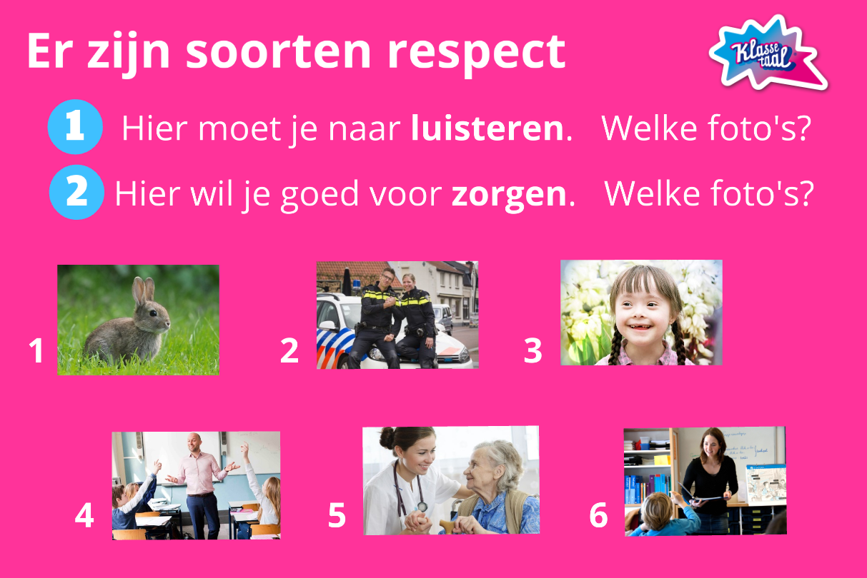
8

Slide 14
Dia 8 We zoomen nog even in op de verschillende soorten respect. 1. Dit is min of meer verplicht respect, dat heeft te maken met gezag en ontzag. Je moet naar deze mensen luisteren (doen wat ze zeggen). Tussen twee haakjes, waarom is dit zo? Waarom moet je luisteren naar bijvoorbeeld de scheidsrechter. Anders wordt het een chaos. Naar wie moet je luisteren? Nummers 2, 4, 6 de politie, de meester, de juf 2. Dit respect is meer: Het is: je wilt er goed voor zorgen. Goed mee omgaan. Respect voor mensen die hulp nodig hebben. Dit respect is niet verplicht, maar dat doe je vrijwillig, vanuit je hart. Nummers 1, 3, 5 het konijntje, het meisje met handicap, de oude vrouw.

Slide 15
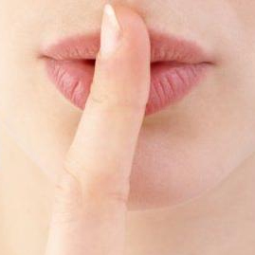
Respect, laat het (NIET) horen
9

Slide 16
Dia 9-17 Respect… laat het (NIET) horen. In de komende dia’s (met foto’s die we kennen uit het memoryspel) maken we de koppeling tussen respect en taalgebruik. Er komt nu (helaas) een nieuw aspect aan de orde, de scheldwoorden. Soms is het dus: respect, laat het maar NIET horen. Wie respect heeft, scheldt niet. De foto met vinger voor de mond (ssst) benadrukt dit. Scheldwoorden hebben vaak te maken met kwetsbare gebieden. Denk aan handicap, ziekte, afkomst, huidskleur, geloof. Deze onderwerpen vragen juist om veel respect in plaats van ze te gebruiken als scheldwoord. We kijken niet alleen wat niet moet, maar hoe het wel kan. Dit benadrukken we in de dia met het klassetaallogo.

Slide 17
In de volgende dia’s zien we een aantal foto’s van het memoryspel terugkomen. Wat hebben ze te maken met taalgebruik?
10

Slide 18
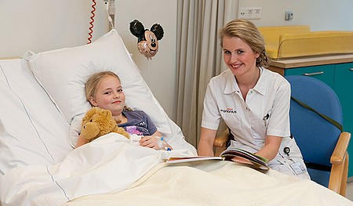
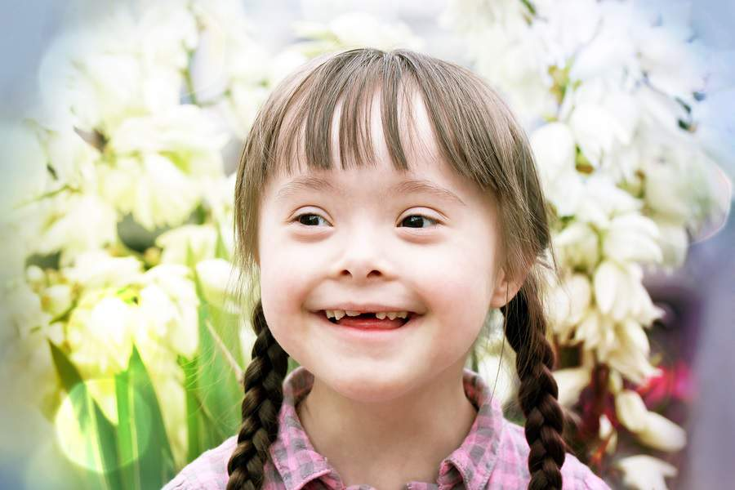
Niet schelden met …………
https://www.youtube.com/watch?v=th5ln_inrKU
11

Slide 19
Dia 11 YouTube film Schelden met mongool? Deze video laat heel goed zien wat het scheldwoord ‘mongool’ losmaakt bij mensen met het Downsyndroom. Er is overigens verschil. De jongen/man heeft niet zoveel moeite met het woord mongool. Hij noemt het een bijnaam (synoniem). Bij het meisje/vrouw (Maud) ligt het woord ‘mongool’ heel gevoelig. Ze wordt razend als ze het woord hoort. Ze voelt goed aan dat er misbruik wordt gemaakt van de verstandelijke handicap waar zij mee te maken heeft.

Slide 20
Dia 12 Foto van dokter met oude vrouw? Deze foto laat heel mooi zien wat respect is. De oude vrouw heeft respect (waardering) voor de dokter. Ze verwacht veel (hulp) van de dokter. Maar de dokter heeft op haar beurt respect voor de oude vrouw. Ze doet heel vriendelijk naar de oude vrouw. Laat de leerlingen bedenken wat de dokter zegt. (bijv. Hoe gaat met u? Of: We gaan u helpen hoor. Etc.) Dat is echt KlasseTaal (vandaar het logo bij de foto).

Slide 21
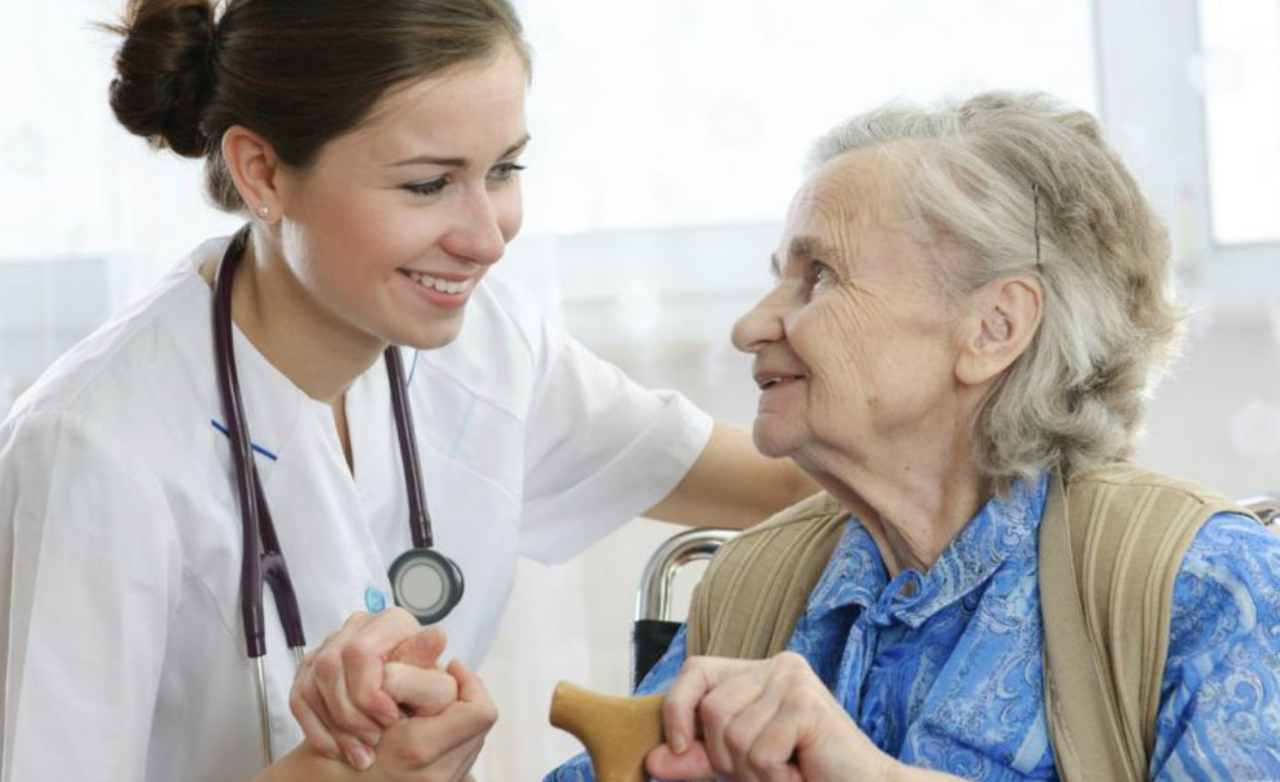
Wat zegt de dokter?
12

Slide 22
Dia 13 - 17 Het terugkerende fotootje met vinger voor de mond symboliseert: Respect betekent ook: stil zijn, niet schelden met gevoelige dingen. Dia’s 13, 14. Iedereen is anders. Niet schelden met uiterlijk of afkomst (discriminerende opmerkingen). Dia 15. Respect voor geloof. Respect voor God en voor Zijn naam. Vloeken met Gods naam is kwetsend voor gelovigen. Dia 16. Hier zie je een afbeelding van Mozes met de Tien Geboden. In het derde gebod staat: Gebruik de naam van God niet verkeerd. Dia 17. Zingen. Gods naam mag je wel gebruiken, maar dan op een positieve manier. Door God te loven. Dat is nog eens klasse-taal.

Slide 23
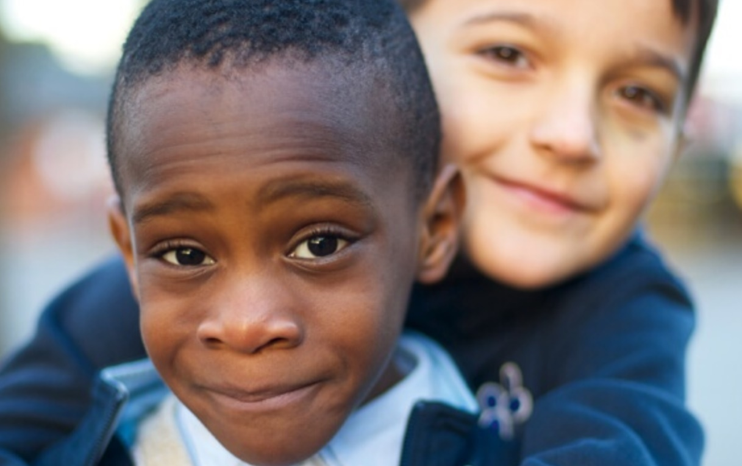
Niet schelden met uiterlijk of afkomst
13

Slide 24
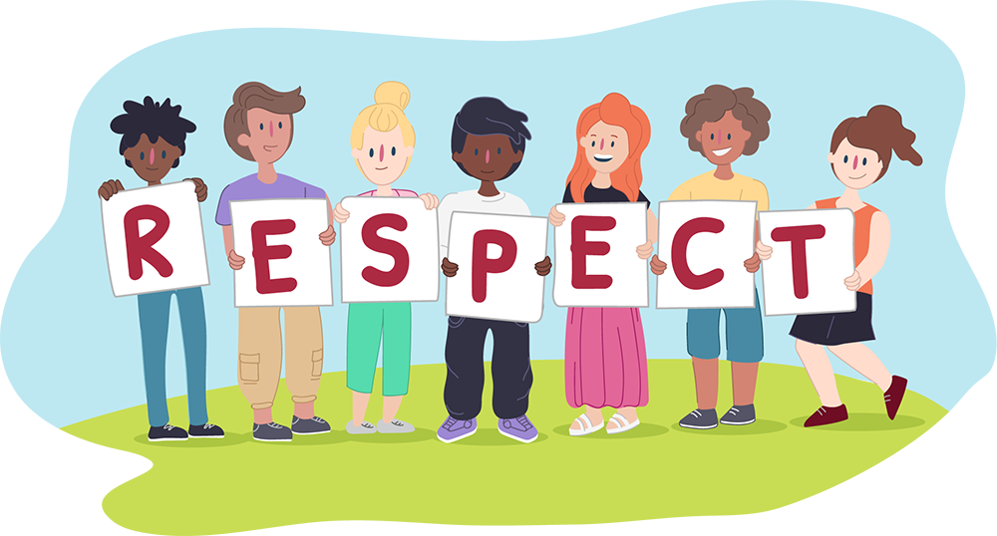
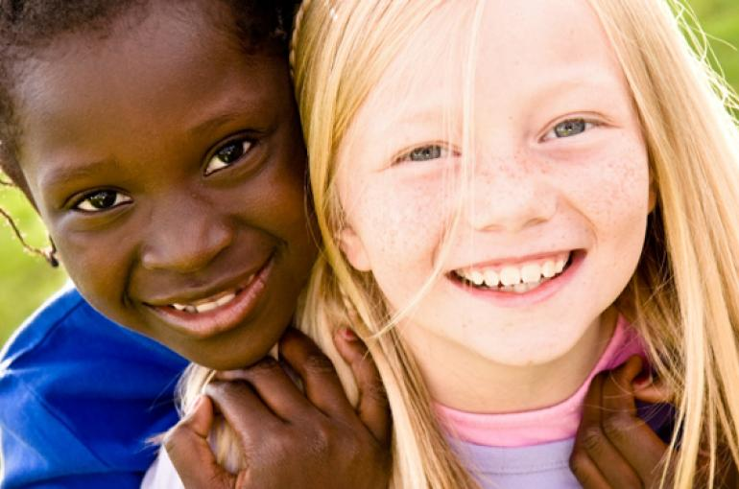
Iedereen is anders.
14

Slide 25
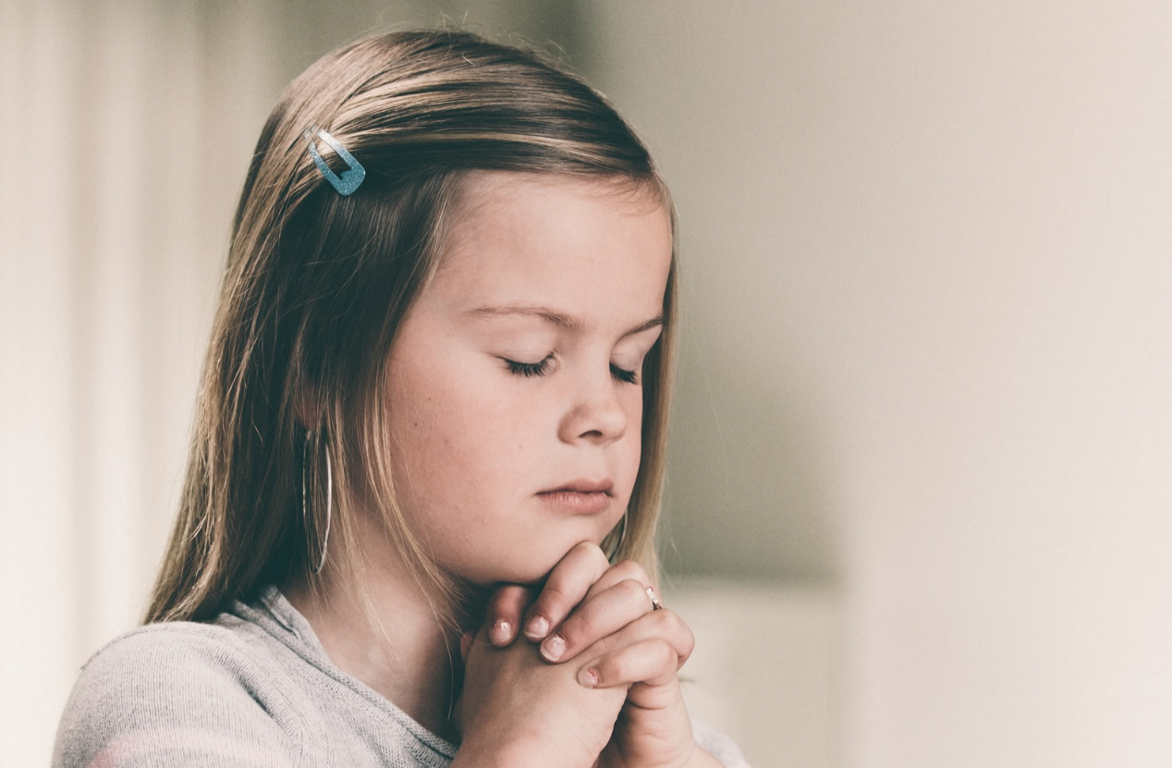
Eerbied voor God
15

Slide 26
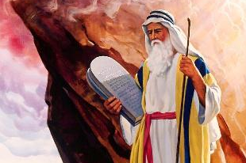
Gebruik Gods naam niet verkeerd.
16

Slide 27
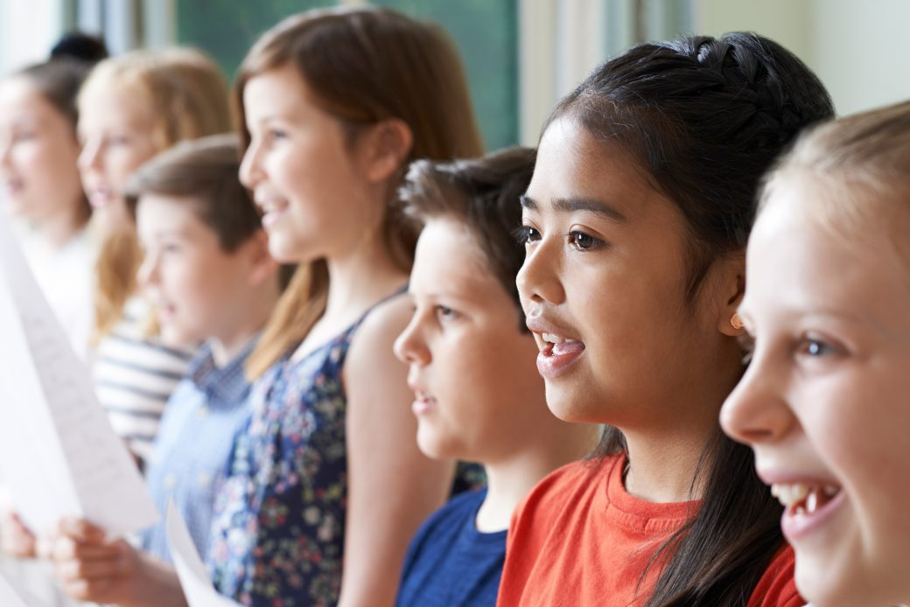
Niet vloeken, maar zingen.
17

Slide 28
Dia 18 KlasseTaallied. Als afsluiting van de les leren we het KlasseTaal-lied -paar keer rappen/dreunen -gebaren erbij maken (bedenken) -zingen op de wijs van Altijd is Kortjakje ziek

Slide 29
KlasseTaal, KlasseTaal weg met al die grove taal Toon respect en laat het horen Wees voorzichtig met je woorden KlasseTaal, KlasseTaal dat is goed voor allemaal!
18

Slide 30
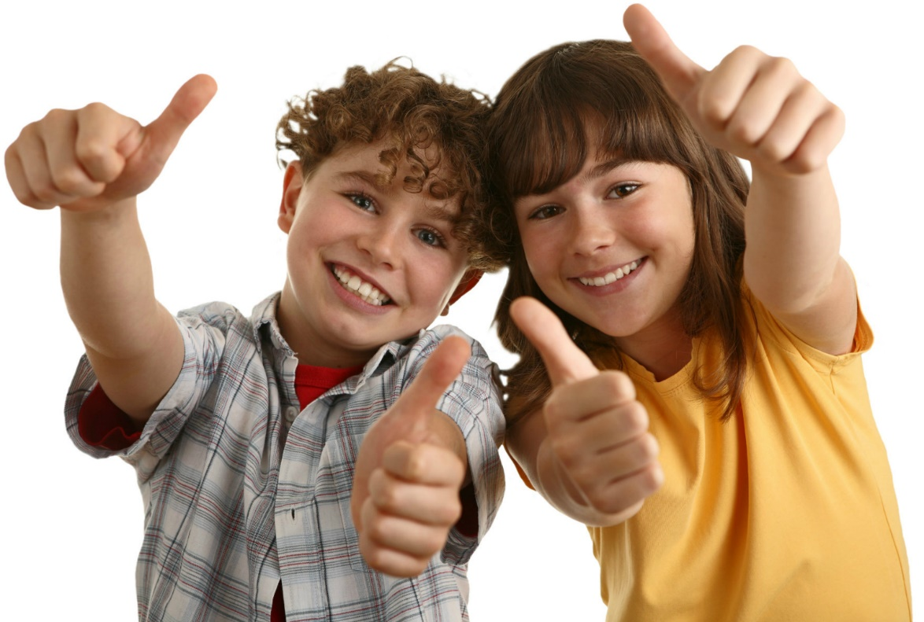
Bedankt voor jullie belangstelling!
19

Slide 31
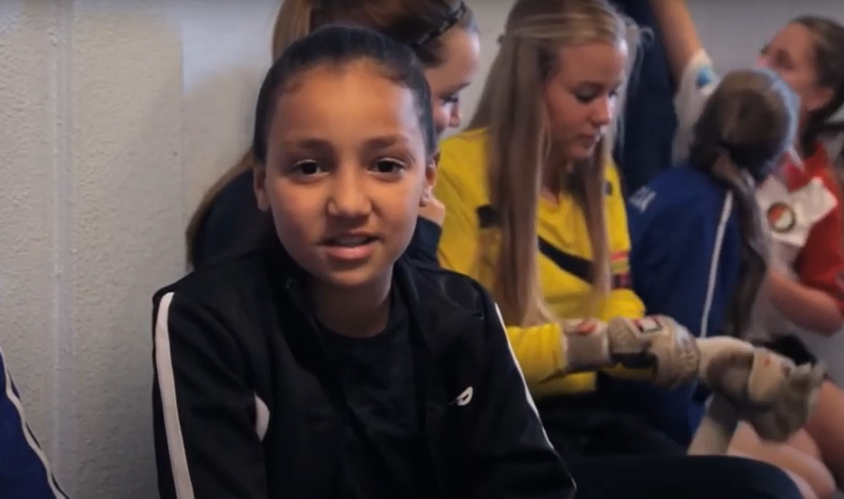
Respect betekent voor mij …………….. https://www.youtube.com/watch?v=EgHPpJODDPY

Slide 32
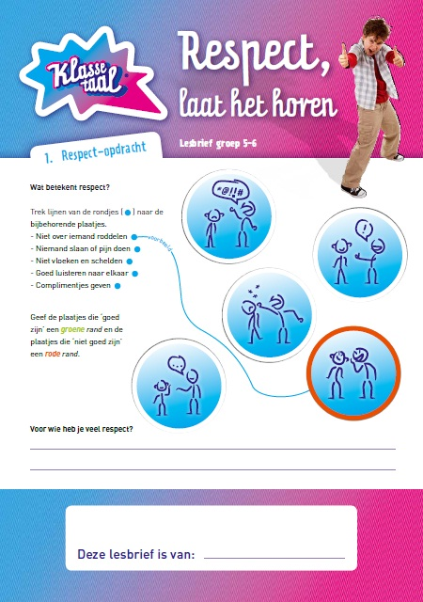
Lesbrief groep 5-6 Download hier de lesbrief groep 5-6 https://www.klassetaal.nl/wat-doen-wij/basisonderwijs/informatie-voor-leraren-po/lesbrief-gr-5-6
20

Slide 33
EXTRA Woorden hebben gewicht. Lelijke woorden zijn heel zwaar. Die drukken je naar beneden. Als je iets vervelends zegt, gaat de weegschaal naar beneden (naar de kant met de sombere smiley). Wanneer gaat de weegschaal naar de positieve kant. Kijk wat er gebeurt.

Slide 34
Woorden hebben gewicht
sukkel
☹ ☺

Slide 35
Woorden hebben gewicht
prima
kanjer
goed zo
knap
☹ ☺
sukkel

Slide 36
Woorden hebben gewicht
super
prima
kanjer
goed zo
sukkel
knap
☹ ☺

Slide 37
Woorden hebben gewicht
super
prima
sukkel
kanjer
goed zo
knap
☹ ☺

Slide 38
Wat leer je van de dia’s met de weegschaal? Lelijke woorden doen de ander veel verdriet. Tegenover één scheldwoord moet je minstens vijf positieve woorden plaatsen, zodat de ander het negatieve gevoel kwijtraakt en weer meer vertrouwen in zichzelf krijgt.

